Slide 1
ỦY BAN NHÂN DÂN HUYỆN AN LÃO
TRƯỜNG TIỂU HỌC QUANG TRUNG
KHOA HỌC 5
Năng lượng chất đốt ( Tiết 1)
Giáo viên: Nguyễn Thị Phương

Slide 2
1. Một số nguồn năng lượng chất đốt

Slide 3
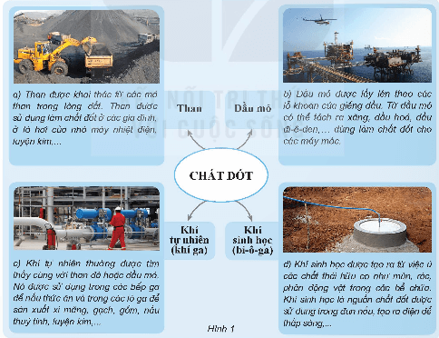

Slide 4
Than được khai thác từ đâu và sử dụng vào những việc gì?
- Dầu mỏ được khai thác như thế nào và dùng để làm gì?
- Khí tự nhiên được sử dụng vào những việc gì?
- Khí sinh học được tạo ra bằng cách nào và dùng để làm gì?

Slide 5
2. Vai trò của năng lượng chất đốt trong đời sống và sản xuất

Slide 6
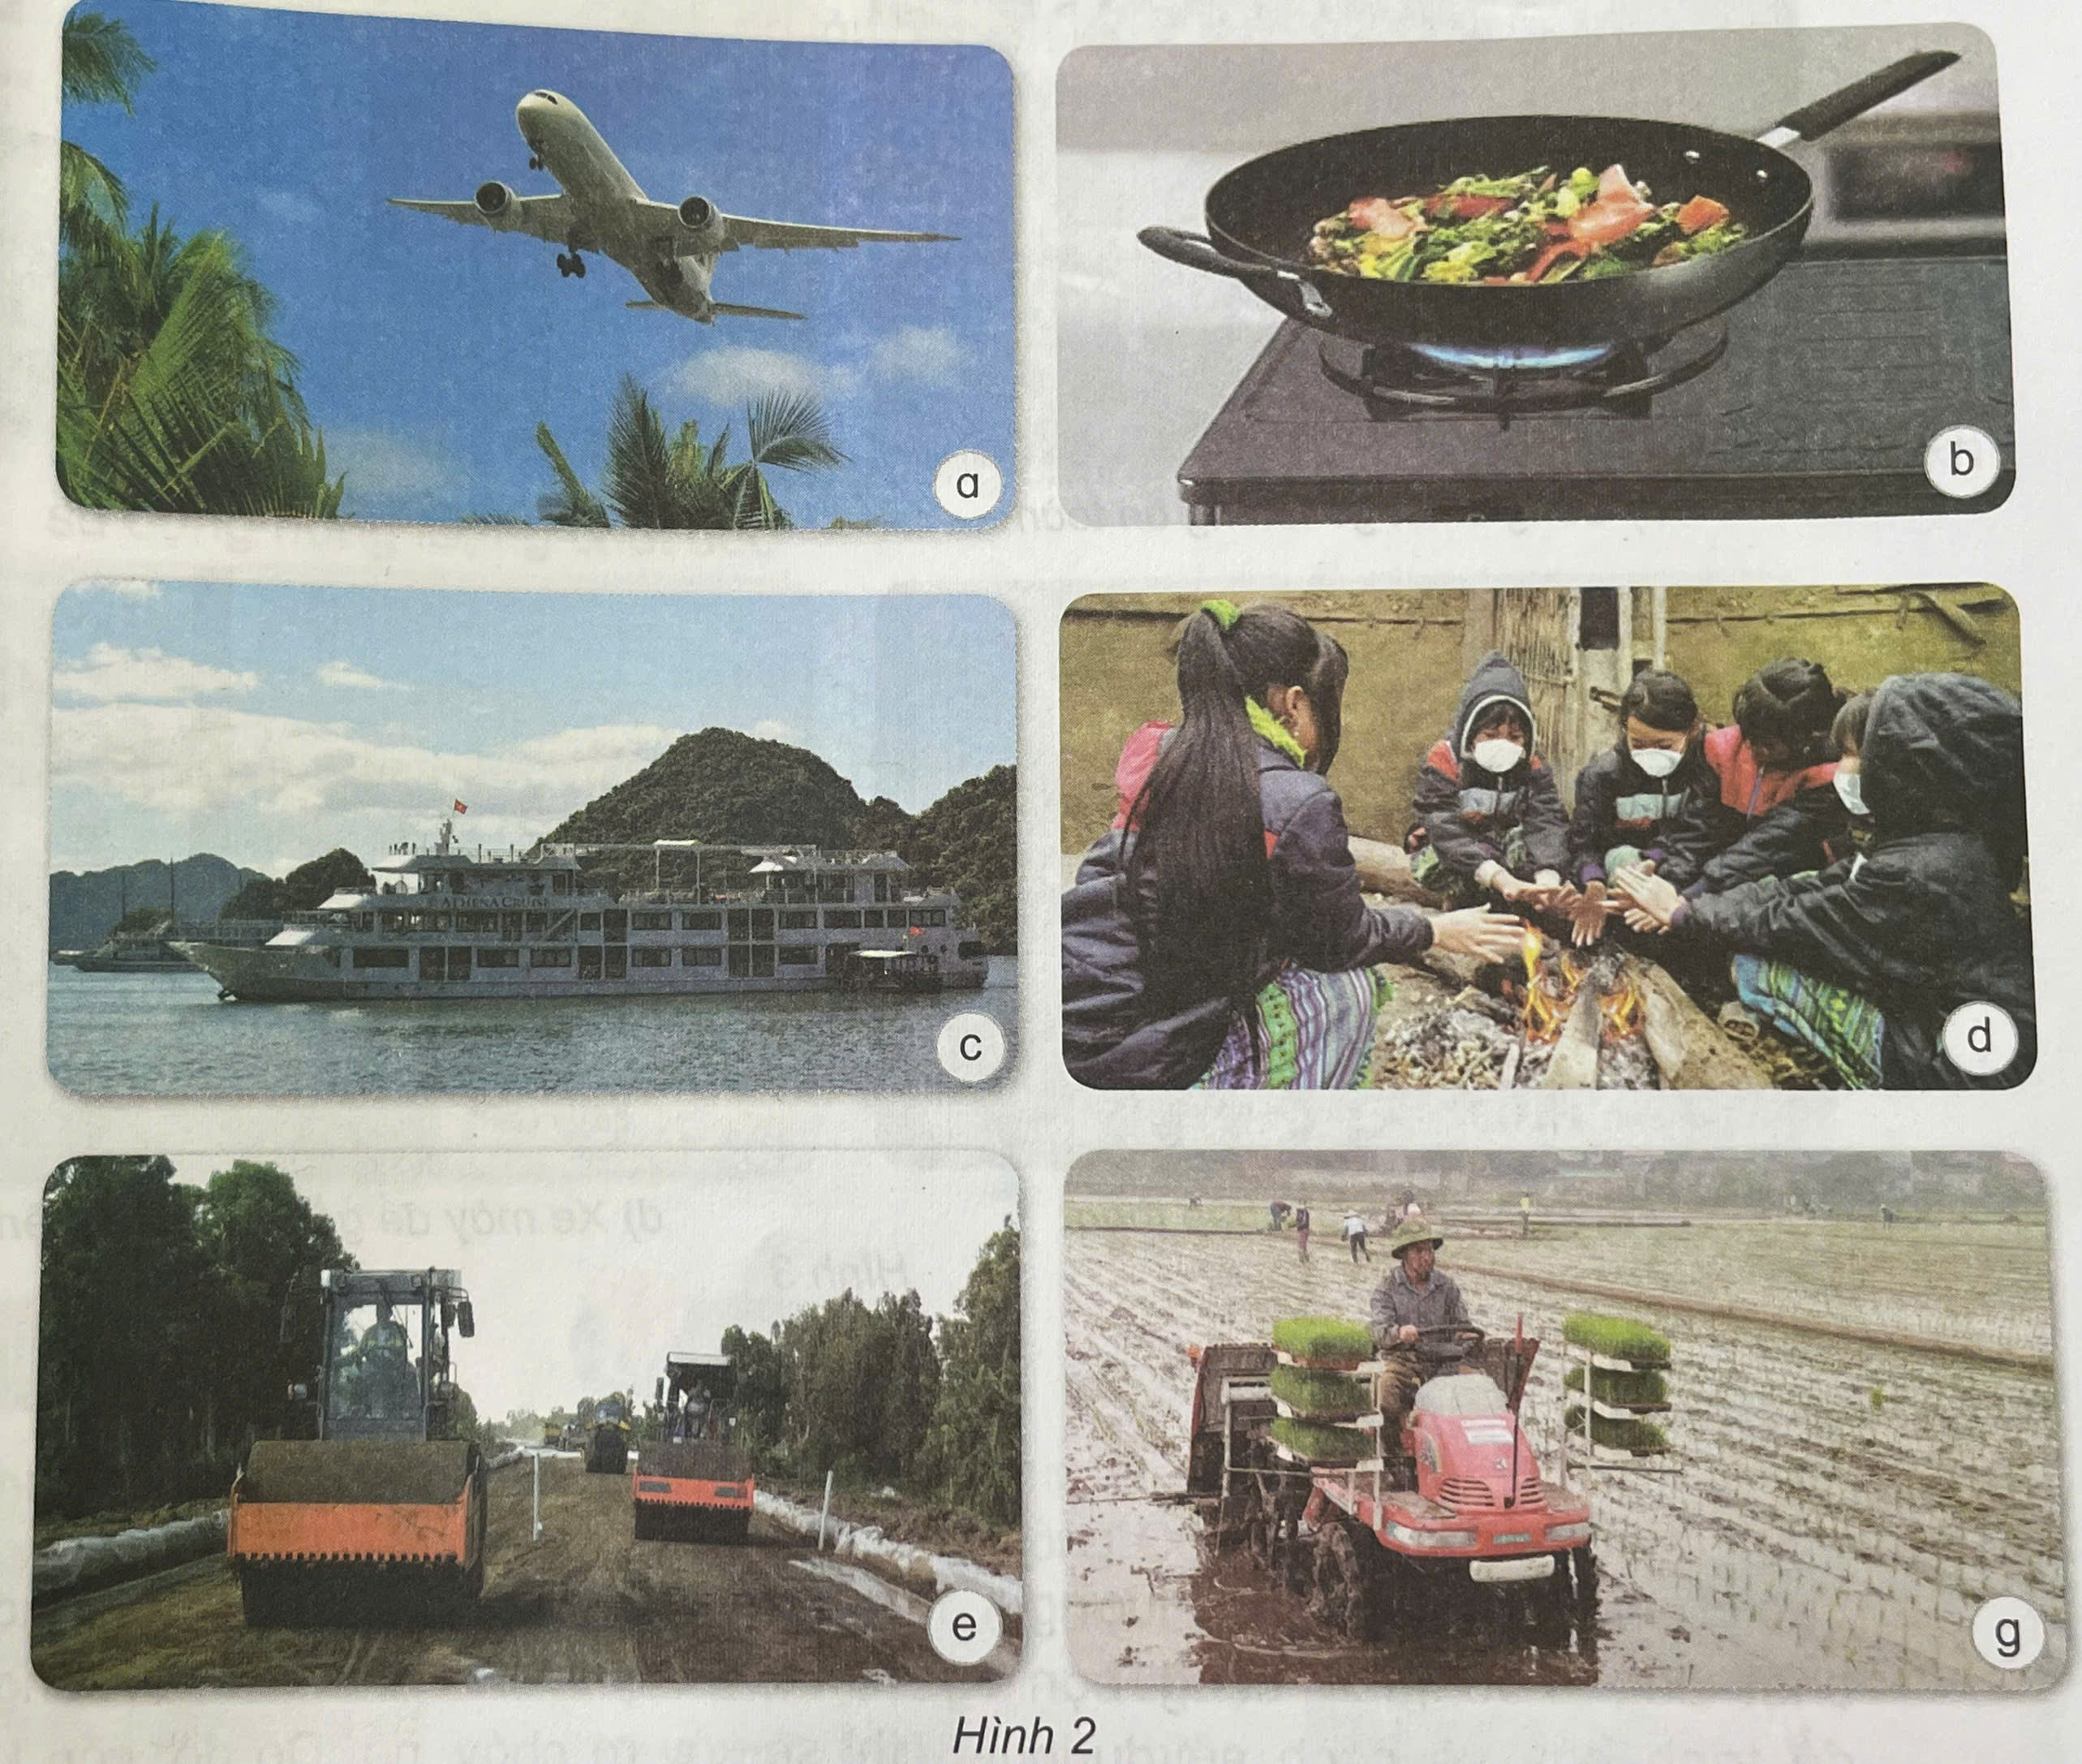

Slide 7
Kết luận: Năng lượng chất đốt giúp phục vụ con người trong đời sống sản xuất, ăn uống, ăn mặc, phát triển về kinh tế và văn hóa của con người cũng như đất nước.

